Slide 1





Chào mừng các em đến với bài giảng trực tuyến
Phân môn: Luyện từ và câu
Lớp 3

Slide 2



Khởi động
TRÒ CHƠI: NHÌN TRANH ĐOÁN TỪ

Slide 3






Quan sát hình và tìm từ để điền vào chỗ chấm
Quả ớt có vị cay
Quả ớt có vị …
Hoa hồng có màu …
Hoa hồng có màu đỏ
Bóng có hình tròn
… như voi
Bóng có hình …
Khỏe như voi

Slide 4
Từ chỉ đặc điểm là những từ chỉ màu sắc, mùi vị, tính chất, hình dạng, kích thước,… của người, sự vật, hiện tượng.
Quả ớt có vị cay
Hoa hồng có màu đỏ
Khỏe như voi
Bóng có hình tròn

Slide 5



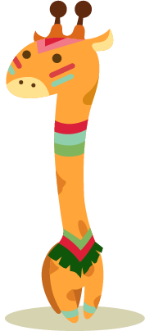

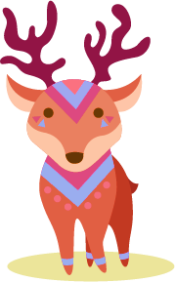
BÀI GIẢNG TRỰC TUYẾN LỚP 3
TUẦN 17 – LUYỆN TỪ VÀ CÂU
ÔN VỀ TỪ CHỈ ĐẶC ĐIỂM.
ÔN TẬP CÂU AI THẾ NÀO ?
DẤU PHẨY
SGK/145

Slide 6

Yêu cầu
cần đạt
1.
Tìm được từ ngữ chỉ đặc điểm của từng nhân vật trong bài đọc
2.
Đặt được câu theo mẫu Ai thế nào?
3.
Đặt được dấu phẩy vào chỗ thích hợp

Slide 7
Bài 1: Hãy tìm những từ ngữ thích hợp để nói về đặc điểm của nhân vật trong các bài tập đọc mới học:
a) Chú bé Mến trong truyện Đôi bạn.
b) Anh Đom Đóm trong bài thơ cùng tên.
c) Anh Mồ Côi (hoặc người chủ quán) trong truyện Mồ Côi xử kiện.

Slide 8
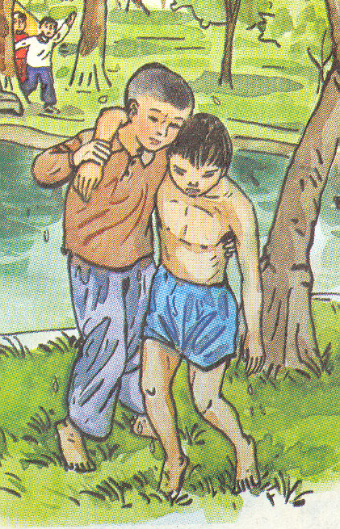


Bài 1: Hãy tìm những từ ngữ thích hợp để nói về đặc điểm của nhân vật trong các bài tập đọc mới học:
a) Chú bé Mến trong truyện Đôi bạn.
dũng cảm
tốt bụng
không ngần ngại cứu người
Mến
biết sống vì người khác

Slide 9
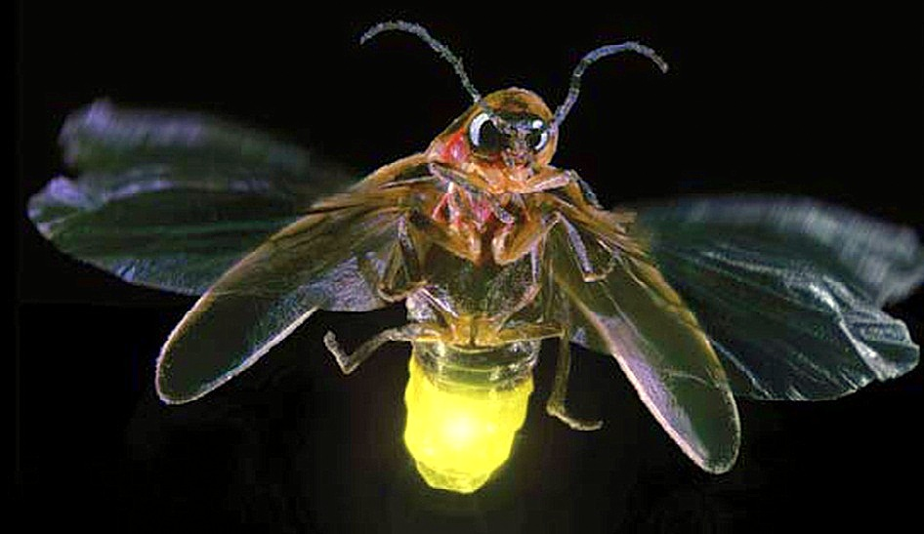
Bài 1: Hãy tìm những từ ngữ thích hợp để nói về đặc điểm của nhân vật trong các bài tập đọc mới học:
b) Anh Đom Đóm trong bài thơ cùng tên.
chuyên cần
chăm chỉ
tốt bụng

Slide 10
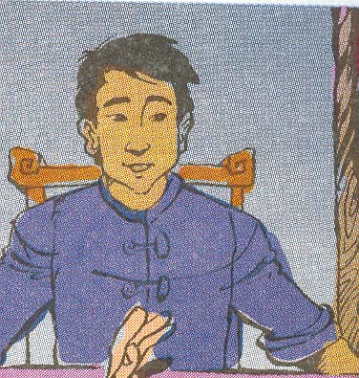
Bài 1: Hãy tìm những từ ngữ thích hợp để nói về đặc điểm của nhân vật trong các bài tập đọc mới học:
c) Anh Mồ Côi trong truyện Mồ Côi xử kiện.
thông minh
tài trí
công minh
biết bảo vệ lẽ phải
biết giúp đỡ những người bị oan

Slide 11
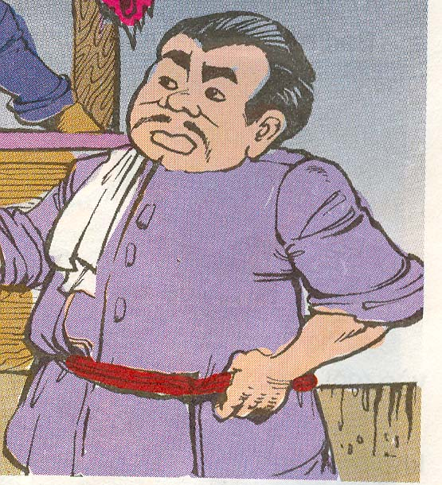
Bài 1: Hãy tìm những từ ngữ thích hợp để nói về đặc điểm của nhân vật trong các bài tập đọc mới học:
c) Người chủ quán trong truyện Mồ Côi xử kiện.
tham lam
dối trá
xấu xa
vu oan cho người khác

Slide 12
Bài 1: Hãy tìm những từ ngữ thích hợp để nói về đặc điểm của nhân vật trong các bài tập đọc mới học:
Nhân vật | Đặc điểm nhân vật
a) Chú bé Mến trong truyện Đôi bạn.
b) Anh Đom Đóm trong bài thơ cùng tên.
c) Anh Mồ Côi trong truyện Mồ Côi xử kiện. Chủ quán
dũng cảm, không ngần ngại cứu người, tốt bụng, biết sống vì người khác …
chuyên cần, chăm chỉ, tốt bụng , …
thông minh, tài trí, công minh, biết bảo vệ lẽ phải …
tham lam, dối trá, xấu xa, vu oan cho người khác…

Slide 13
Màu sắc
Từ chỉ
đặc điểm
Hình dáng,
kích thước
Tính chất,
tính tình

Slide 14
Bài 2: Đặt câu theo mẫu Ai thế nào ? để miêu tả :
Một bác nông dân
b) Một bông hoa trong vườn
c) Một buổi sớm mùa đông
M: Buổi sớm hôm nay lạnh cóng tay.
Lưu ý khi đặt câu
Nội dung : Diễn đạt đủ ý, đúng yêu cầu đề bài.
Hình thức : Đầu câu lùi một ô, viết hoa chữ đầu dòng, cuối câu phải có dấu chấm.

Slide 15
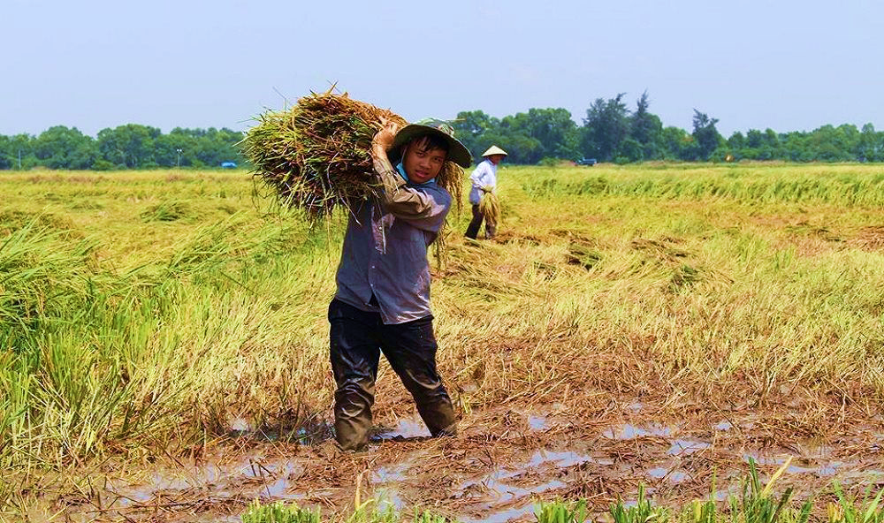
Bài 2: Đặt câu theo mẫu Ai thế nào ? để miêu tả :
Một bác nông dân

Slide 16
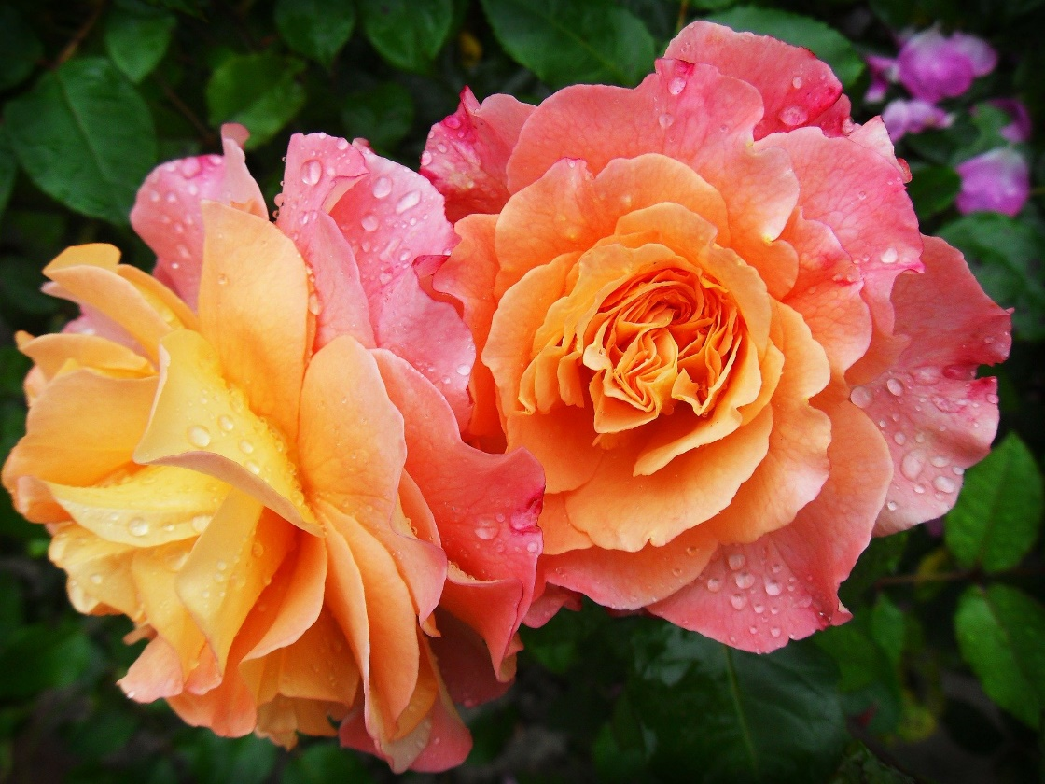
Bài 2: Đặt câu theo mẫu Ai thế nào ? để miêu tả :
b) Một bông hoa trong vườn

Slide 17
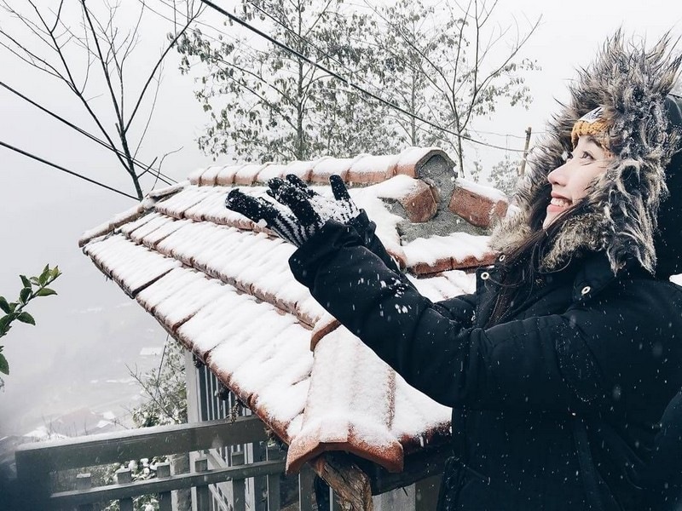
Bài 2: Đặt câu theo mẫu Ai thế nào ? để miêu tả :
c) Một buổi sớm mùa đông

Slide 18
Ai thế nào?
Ai?
Thế nào?
Chỉ sự vật
Trả lời cho câu hỏi Ai? Con gì? Cái gì?
Chỉ đặc điểm hoặc trạng thái của sự vật
Trả lời cho câu hỏi Thế nào?

Slide 19
Bài 3: Em có thể đặt dấu phẩy vào chỗ nào trong mỗi câu sau?
Ếch con ngoan ngoãn chăm chỉ và thông minh.
b) Nắng cuối thu vàng ong dù giữa trưa cũng chỉ dìu dịu.
c) Trời xanh ngắt trên cao xanh như dòng sông trong trôi lặng lẽ giữa những ngọn cây hè phố.
,
,
,
,

Slide 20
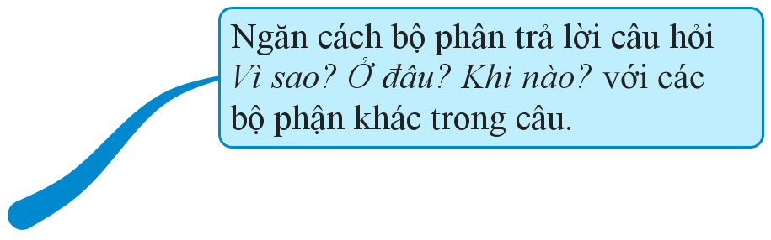
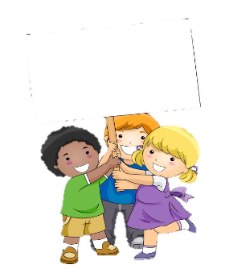
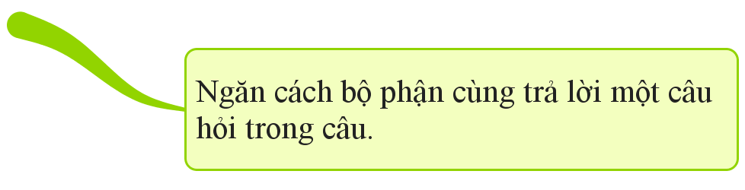


…
Dấu phẩy

Slide 21
Ai nhanh? Ai đúng?
Trong các câu bên
câu nào
là câu
Ai thế nào?
A
Mùa xuân là tết trồng cây.
B
Mùa xuân đang đến mọi nhà.
C
Màu xuân rực rỡ muôn màu.

Slide 22
Ai nhanh? Ai đúng?
Trong các câu sau câu nào đặt đúng dấu phẩy
A
Lan chăm chỉ, khéo tay, và học giỏi.
3
B
Lan chăm chỉ, khéo tay và, học giỏi.
C
Lan chăm chỉ, khéo tay và học giỏi.

Slide 23
Yêu cầu
cần đạt
1.
Tìm được từ ngữ chỉ đặc điểm của từng nhân vật trong bài đọc
2.
Đặt được câu theo mẫu Ai thế nào?
3.
Đặt được dấu phẩy vào chỗ thích hợp

Slide 24

Hoạt động tiếp nối
Ôn lại các từ chỉ đặc điểm, câu kiểu Ai thế nào?, cách đặt dấu phẩy.
Chuẩn bị bài sau: Nhân hóa: Ôn cách đặt và TLCH Khi nào?

Slide 25

Chào tạm biệt!

